Slide 1


RELATÓRIO DA COMISSÃO DE POLÍTICA NACIONAL DE HUMANIZAÇÃO
CPNH
HOSPITAL REGIONAL DE NOVA ANDRADINA

Slide 2
INTRODUÇÃO
A Política Nacional de Humanização se pauta em três princípios: inseparabilidade entre a atenção e a gestão dos processos de produção de saúde, transversalidade e autonomia e protagonismo dos sujeitos. Além disso, está em constante atualização, em busca de coerência com os princípios do SUS, sendo uma política institucional construída coletivamente, envolvendo não só o governo federal, mas as instâncias estaduais e municipais. Para se efetivar a humanização é fundamental que os sujeitos participantes dos processos em saúde se reconheçam como protagonistas e corresponsáveis de suas práticas, buscando garantir a universalidade do acesso, a integralidade do cuidado e a equidade das ofertas em saúde.

Slide 3
3.19 - CPNH – COMISSÃO DE POLITICA NACIONAL DE HUMANIZAÇÃO MÊS DE JUNHO DE 2018.
O Questionário de Avaliação da Satisfação do Usuário tem como objetivo registrar a opinião dos usuários e pontuar as questões referentes à atuação dos diversos profissionais que o assistem, assim como a qualidade do atendimento e das instalações físicas. Diante disto, criou-se uma comissão onde os integrantes têm por obrigatoriedade realizar uma análise usando critérios relevantes para validação dos mesmos.

Slide 4
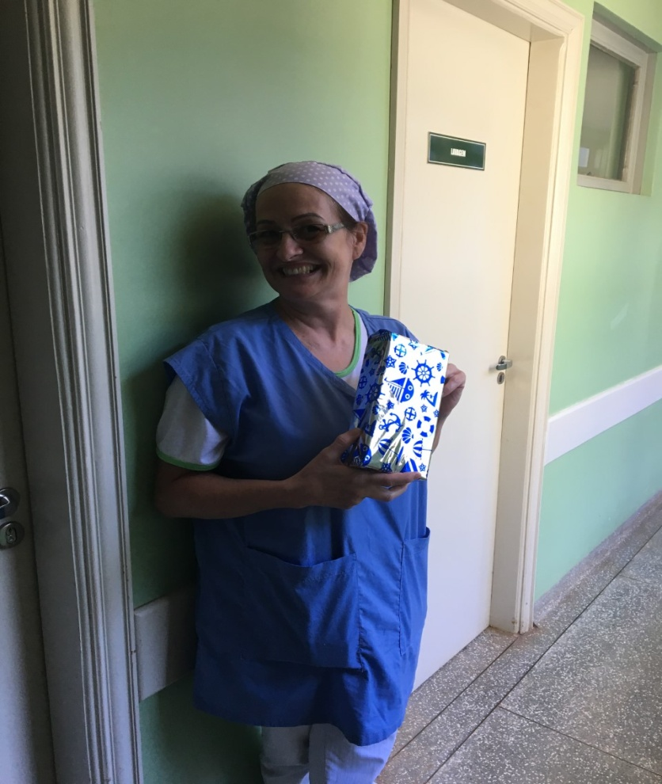
CAIXA DE BOMBOM AOS COLABORADORES
ANIVERSARIANTES DO MÊS

Slide 5
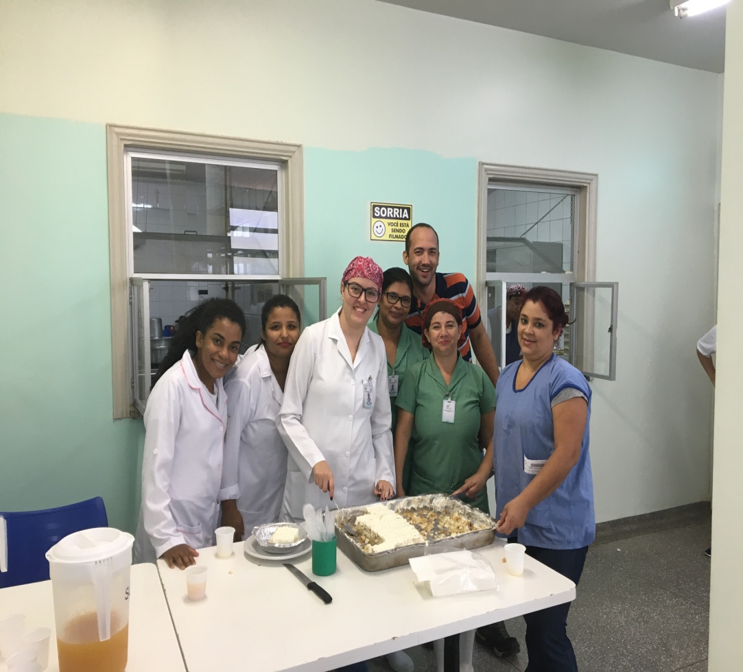
Bolo dos aniversariantes
servido no refeitório

Slide 6
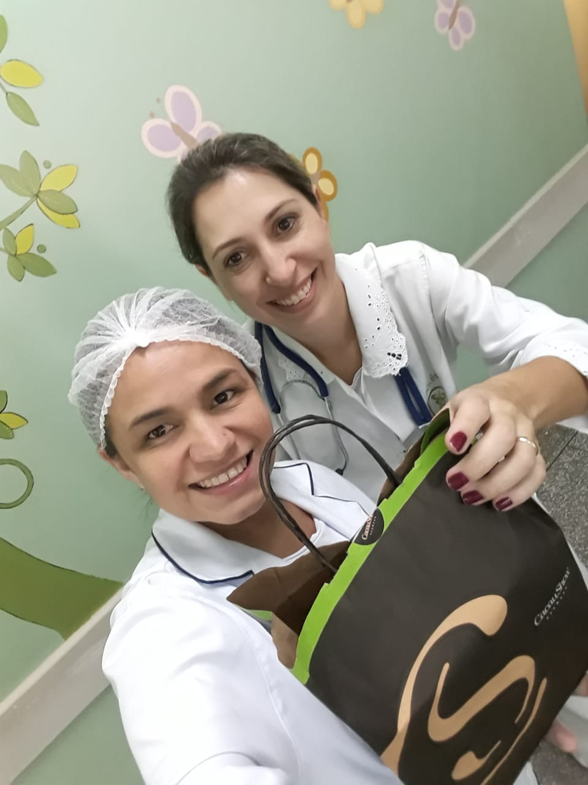
Brinde da Ginástica Laboral

Slide 7
COMISSÃO DE EDUCAÇÃO PERMANENTE
A Comissão de Educação Permanente faz parte da Política de Humanização, e busca a capacitação e qualificação dos colaboradores de uma Instituição.
A seguir, os trabalhos realizados no mês de JUNHO de 2018:

Slide 8
TREINAMENTO SETOR FARMÁCIA
* Treinamento sobre preparação de almotolias, data de troca, quantidade adequada de cada setor.
* Orientações e designações de funções de cada funcionário.
* Reunião mensal com a equipe para orientações sobre normas e rotinas.

Slide 9
TREINAMENTO SETOR ENFERMAGEM
* Dinâmica executada com balões por enfermeiros e técnicos do Pronto Socorro para trabalhar reflexão sobre trabalho em equipe, propor soluções para enfrentar os problemas que possam surgir dentro da equipe.
* Treinamento sobre organização e fluxo de trabalho, ressalvando a importância para a assistência ao paciente e organização da instituição.
* Treinamento no Centro Cirúrgico referente aos POP’s de esterilização e lavagens de material, armazenamento/depósito de materiais .

Slide 10
* Treinamento sobre Protocolo de realização de Curativos no Centro Cirúrgico.
* Treinamento sobre Bio Segurança para conscientizar equipe sobre importância nos setores: P.S, C.M, C.C e Pediatria.

Slide 11
SETOR DE RX
*Treinamento sobre identificação e lateralidade correta nos exames de rx.
* Treinamento sobre organização e funções no setor de rx.

Slide 12
SETOR DE FISIOTERAPIA
* Treinamento sobre Aspiração Oro e Nasotraqueal.
* Treinamento sobre Ortostatismo e Deambulação.

Slide 13
TREINAMENTO SETOR LABORATÓRIO
* Treinamento com os Bioquímicos no laboratório do HR referente ao armazenamento correto de exames para o LACEN .
* Treinamento com os Bioquímicos no laboratório Municipal referente ao armazenamento correto de exames para o LACEN.

Slide 14
TREINAMENTO SETOR RECEPÇÃO
* Treinamento sobre Humanização e Acolhimento ao paciente, visando recepcionar os usuários de forma acolhedora e humanizada.

Slide 15
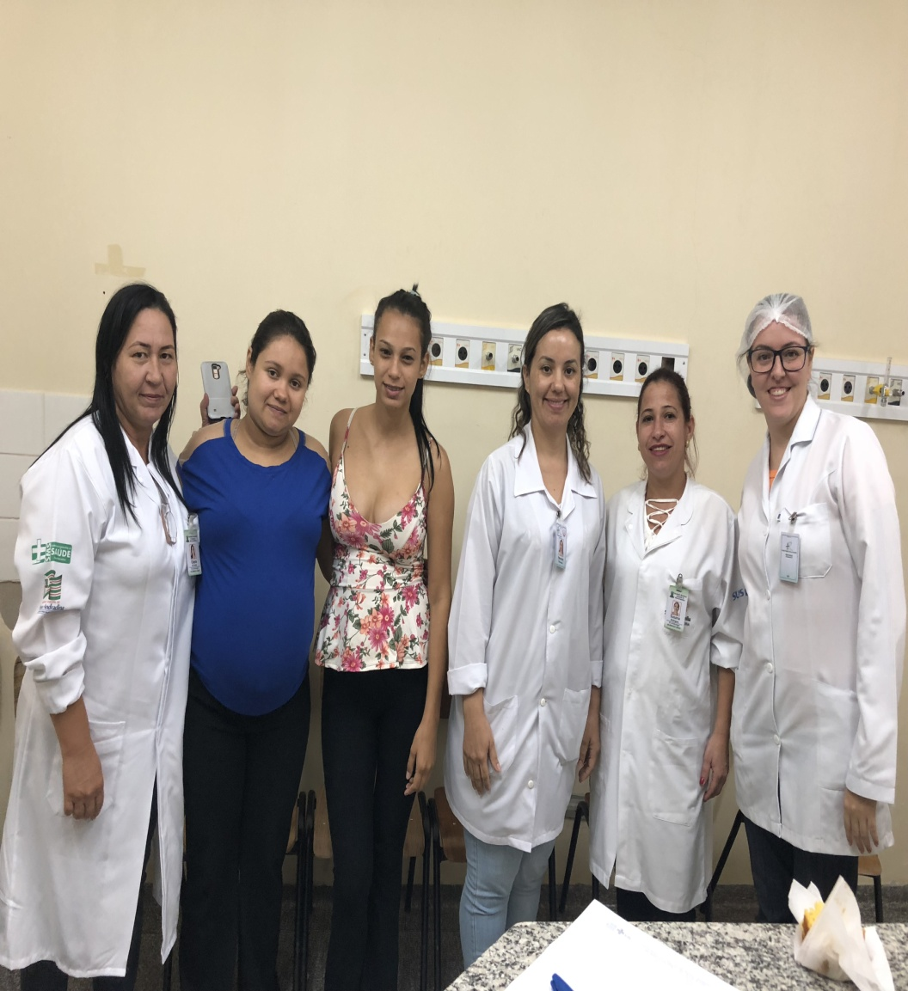
Grupo de Gestantes

Slide 16
CONSIDERAÇÕES FINAIS
Considerações Finais
A comissão de humanização tem um papel importante nas ações internas do ambiente hospitalar. Nosso papel tem relação direta com a mudança cultural, agindo na capacitação dos profissionais, oferecendo um bom atendimento, e melhorando o nosso sistema de Saúde.

